Slide 1
Miljøfyrtårn

Slide 2
Agenda 1. Kort om oss 2. Kort om Miljøfyrtårn 3. Muligheter

Slide 3
Hva er Miljøfyrtårn? Et anerkjent og effektivt verktøy for sertifisering og miljøledelse, som hjelper virksomheter å skape konkurransefortrinn av bærekraft.

Slide 4
Norges mest brukte miljøsertifikat
Notes:
Over 5800 sertifiserte

Slide 5
Stifterne
Fylkeskommuner: Buskerud og Nordland
Kommuner: Bergen, Drammen, Hamar, Kristiansand, Larvik, Oslo, Ringsaker, Stavanger, Tromsø, Trondheim og Ålesund
Notes:
Stiftelsen ble opprettet i 2003 av sentrale organisasjoner i næringsliv og offentlig forvaltning – har utspring fra Kristiansand
Første sertifiseringing ble tildelt i 1997 – til Hansen og Justnæs i Kristiansand
Fra 1. januar 2003 var ikke Miljøfyrtårn lenger et prosjekt, men en nasjonal miljøsertifiseringsordning driftet av Stiftelsen Miljøfyrtårn.
Har videre etablert seg nasjonalt – hovedkontorer i Oslo og Kristisand

Slide 6
Veien til å bli Miljøfyrtårn
1
Oppfylle kriterier og iverksette tiltak
Dokumentasjon på oppfylte kriterier registreres i et digitalt skjema i Miljøfyrtårnportalen.
Oppstart med kurs eller enkeltrådgiving En miljøfyrtårnkonsulent guider deg gjennom prosessen og sikrer god kvalitet og fremdrift.
2

Slide 7
Kontinuerlig Forbedring Virksomheten arbeider med å forbedre prestasjonene. Dette dokumenteres i den årlige klima- og miljørapporten.
3
Godkjenning Når kriteriene er oppfylt, vil en uavhengig sertifisør komme å godkjenne virksomheten som gyldig Miljøfyrtårn, og sertifikatet utstedes.
4

Slide 8
Felles kriterier og byggeier/leietaker
AVFALL
TRANSPORT
INNKJØP
ENERGI
ARBEIDSMILJØ
MATSVINN
PLAST

Slide 9
Bransjekriterier
80 ulike kriteriesett
?
?
?
?
?
Notes:
Hva er de vesentlige miljøpåvirkningene fra denne bransjen?

Slide 10
Sertifisering gjennom tredjepartskontroll
Notes:
I Miljøfyrtårn-ordningen er sertifisøren en uavhengig 3. parts kontrollør, og sertifiserer en virksomhet på vegne av sertifiseringsmyndigheten.
Sertifiseringsmyndigheten er lagt til kommunen eller unntaksvis fylkeskommunen der virksomheten er lokalisert.
Sertifisør kontrollerer og verifiserer at virksomheten oppfyller sertifiseringskriteriene og at de riktige bransjekriteriene er anvendt, samt at Miljøfyrtårns retningslinjer er oppfylt.

Slide 11
Prisoverslag

Slide 12
Tilbud

Slide 13
Hvorfor Miljøfyrtårn?
Bærekraft lønner seg …

Slide 14
77 %
av Miljøfyrtårn-sertifiserte virksomheter opplever i stor grad miljøforbedringer
Miljøfyrtårn-kundeundersøkelse 2020

Slide 15
71 %
er positivt innstilt til bedrifter med miljøsertifisering
ResponsAnalyse 2018

Slide 16
75 %
foretrekker å kjøpe produkter og tjenester fra bedrifter som er miljøsertifisert
ResponsAnalyse 2018

Slide 17
Smarte verktøy. Konkrete tiltak.
Notes:
Med smarte og digitale verktøy kan du enkelt og effektivt iverksette bærekraftstiltak innen områder som arbeidsmiljø, avfallshåndtering, energibruk, innkjøp og transport. Du får gode råd og verktøy for å jobbe konkret med bærekraft. Du reduserer dine klimagassutslipp – og bidrar til en grønn fremtid.

Slide 18
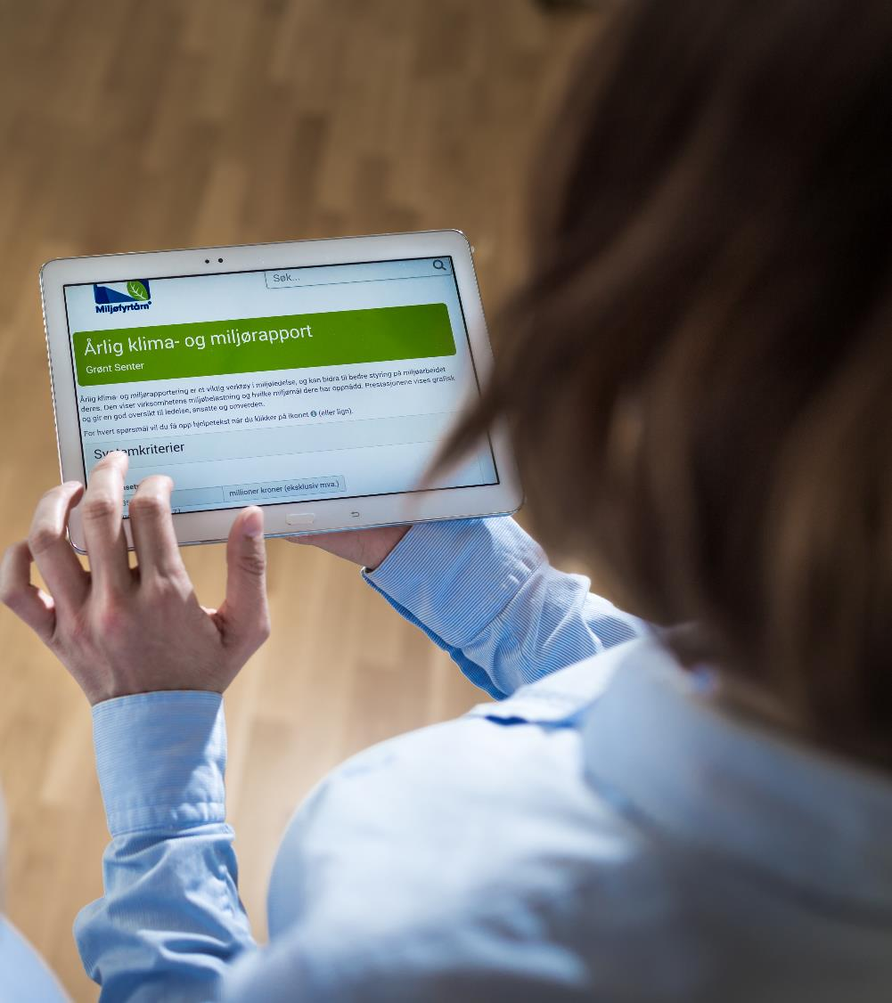
Årlig måling av miljøprestasjoner + klimaregnskap
Notes:
Ved å måle hvert år kan du se effekten av miljøarbeidet over tid og få verdifull innsikt i miljøarbeidet.
Med et digitalt verktøy for miljøoppfølging får du god grafisk oversikt, statistikk og rapporter som viser hvilken effekt miljøarbeidet har hatt. Du kan enkelt følge med på hvilken vei utvikling går, iverksette tiltak og sette nye miljømål for å forbedre dine miljøprestasjoner. Måling og planlegging hjelper deg å skape lønnsomme resultater.

Slide 19
Lønnsomme resultater
Notes:
Med et smart verktøy for miljøledelse får du hjelp til å gjennomgå alle rutinene i virksomheten. Med det vil du oppnå en mer lønnsom drift – og du kan spare utgifter på avfallsreduksjon, lavere energiforbruk og smarte transportløsninger.

Slide 20
Stolthet og omdømme
Notes:
Som Miljøfyrtårn bygger du en meningsfull merkevare som møter forbrukerens forventninger til etikk, ansvarlighet, bærekraft og lønnsomhet. Du viser at du driver en fremtidsrettet virksomhet, og etterlever viktige verdier i samfunnet. Samtidig sørger du for å bli et mer attraktivt sted å jobbe.
Mange er stolte over å jobbe i en Miljøfyrtårn-bedrift, en merkevare med et innhold som er lett gjenkjennbart.
Miljøfyrtårn hjelper deg å få på plass gode rutiner for HMS og arbeidsmiljø. Miljøfyrtårn-sertifiserte virksomheter har derfor signifikant lavere sykefravær enn gjennomsnittet.

Slide 21
Dokumentasjon på miljøarbeidet

Slide 22
Konkurransefortrinn
Notes:
Anerkjent ved offentlige anskaffelser i Norge og Europa.
Enkelt å dokumentere virksomhetens miljøarbeid.
Kvalifiserer virksomheten til å delta i flere anbud.
Det offentlige kjøper inn for 480 millliarder årlig. 480 milliarder! De har tatt grep for å fremme klimavennlige innkjøp. Blant annet ny storrtingsmelding som sier at man skal etterspørre miljøledelsessystem i bedrifter man kjøper fra. Dere leverer kanskje ikke til det offentlige, men tenk på innkjøpsansvaret som også ligger hos private bedrifter.
ETTERSPØRRE MILJØLEDELSE HOS LEVERANDØRENE

Slide 23
Klar for å ta steget opp den grønne trappa?
Notes:
Kultur for å tenke forretningsmuligheter

